Slide 1
ВЫХОД УКРАИНСКИХ КОМПАНИЙ НА РЫНОК БЕЛАРУСИ: СТРАТЕГИИ, ИНСТРУМЕНТЫ, БИЗНЕС-РЕШЕНИЯ

Slide 2

2
Общая информация
Беларусь
Витебск
страна с высокой степенью открытости экономики, развитой промышленностью и сельским хозяйством, активно развивающимся сектором услуг, высоким научным потенциалом и транзитными возможностями
Беларусь занимает 53-е место из 189 стран в Индексе развития человеческого
потенциала
Гродно
Минск
Могилев
Брест
9,4 млн человек
Гомель
население
Уровень грамотности населения 99,7%
147 млрд $ США
Высокоразвитая
транспортная и логистическая инфраструктура
*2020 год
ВВП

Slide 3
3
Промышленность
Ведущее место в экономике занимает промышленность
%
доля обрабатывающей промышленности
нефтепереработка
производство продуктов питания и напитков
производство удобрений
производство химических волокон и нитей
производство продукции деревообработки
производство грузовой и сельскохозяйственной техники
88,6
88,6
*21,3% ВВП
в 2019 году

Slide 4
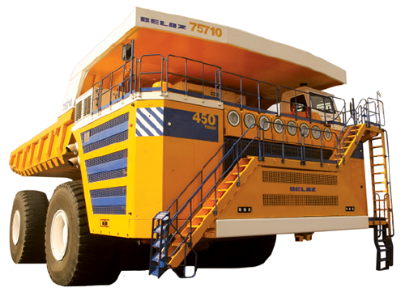
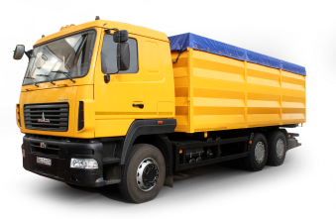
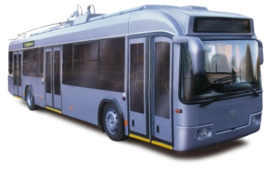
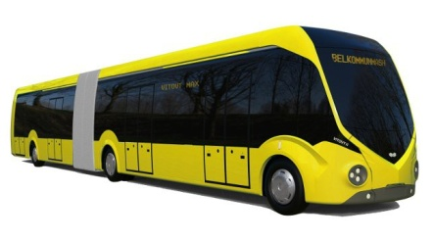
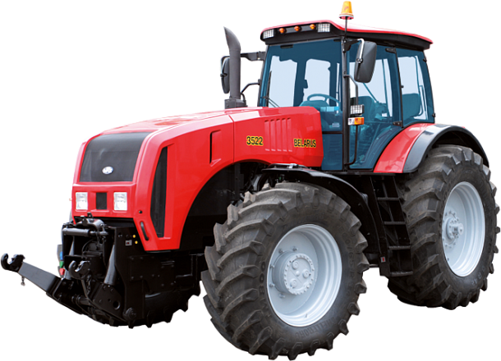
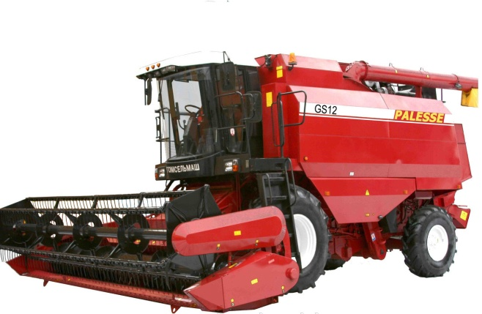
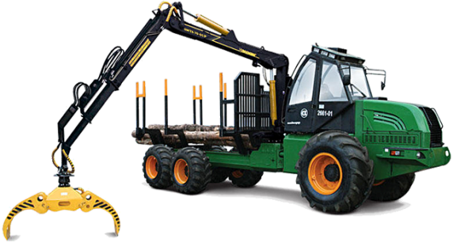
4
Тяжелая промышленность
Беларусь
обладает высокоразвитой производственной базой
для выпуска всемирно известной техники
Карьерные
Самосвалы
«БЕЛАЗ»
Грузовые
автомобили и автобусы
«МАЗ»
Электробусы
и троллейбусы
«Белкоммунмаш»
Тракторы
«Беларус»
Комбайны
«Палессе»
Строительная
и лесозаготовительная
техника «Амкодор»

Slide 5
5
Сельское хозяйство
41% территории занимают сельскохозяйственные земли
продукции
аграрного
сектора
продукция
растениеводства
*2019 год в текущих ценах
3265 фермерских хозяйств
80%
1389 сельскохозяйственных организаций
46%
54%
продукция
животноводства
личные подсобные хозяйства
20%
доля сельскохозяйственного производства составляет около 7% ВВП *2019 год

Slide 6
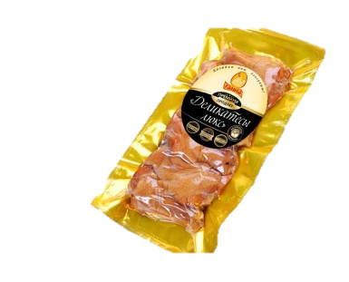
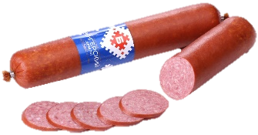
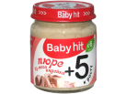
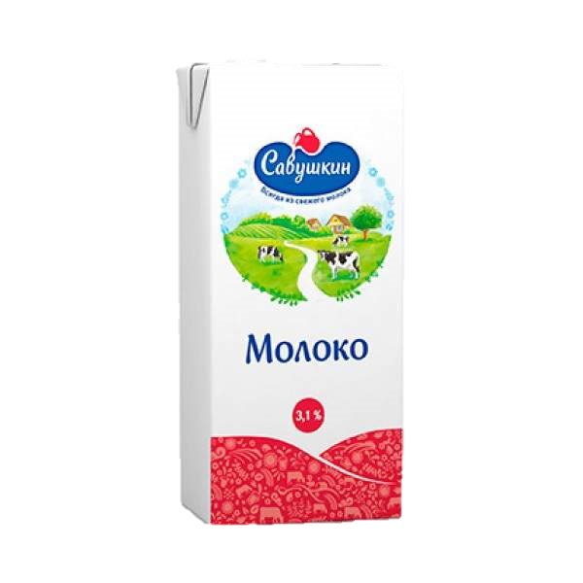
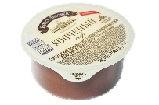
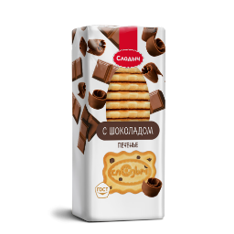
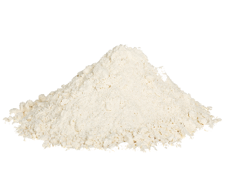
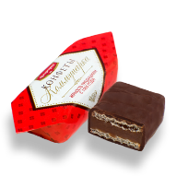
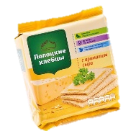
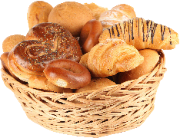
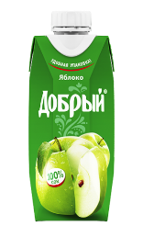
6
Пищевая промышленность
мясо и мясопродукты
50%
молочная продукция
мукомольно-крупяная продукция
кондитерские изделия
хлебобулочные и макаронные изделия
напитки

Slide 7
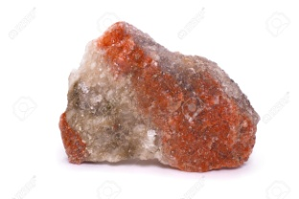
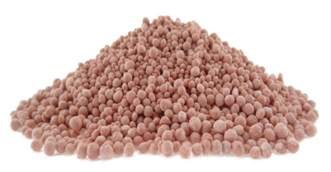
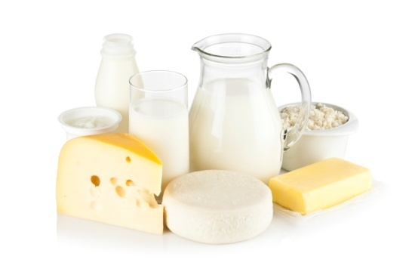
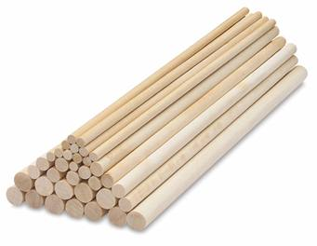
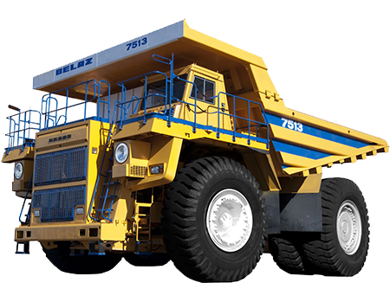
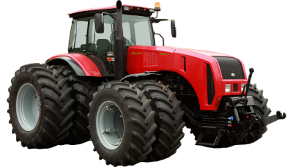
7
Мировой экспорт
калийные удобрения
химические волокна и нити
2 место
в СНГ
молочная продукция
топ-5 экспортеров
в мире
льноволокно
сухое обезжиренное молоко – 5 место в мире
сливочное масло, молочная сыворотка – 3 место в мире
сыр – 4 место в мире
лес и лесоматериалы
30%
мирового
рынка
топ-10
экспортеров
в мире
карьерные самосвалы
мясная продукция
топ-12
экспортеров
в мире
мясо птицы – 4 место в мире
говядина охлажденная – 5 место в мире
говядина замороженная – 6 место в мире
тракторы

Slide 8
8
Здравоохранение
Беларусь
имеет одну из самых передовых систем здравоохранения в Европе
В 2020 году 160 тысяч пациентов из более чем 140 cтран посетили Беларусь с целью лечения и оздоровления
Белорусские учреждения здравоохранения предлагают широкий спектр высокотехнологичных и сложных операций, трансплантаций и различных видов лечения
В Беларуси есть собственное производство лекарств и медицинского оборудования
Экспорт медицинских услуг в 2020 году составил
33,4 млн USD

Slide 9
9
Туризм
в 2020 году 3,6 млн. иностранных граждан посетили Республику Беларусь
Экскурсии по экотропам в заповедники и на болота
Наблюдение за птицами и дикими животными, фотоохота
Агротуризм,
охота
ЭКОТУРИЗМ
Сплавы на
байдарках по рекам
Свислочь и Ислочь
7
горнолыжных курортов

Slide 10
Регистрация совместных предприятий (СП)
10
Государственная регистрация юридического лица
Основные мотивы для создания СП :
ограничения или запрет на импорт в стране базирования совместного предприятия;
стремление к минимизации риска по сравнению с созданием полностью иностранного предприятия;
стремление иностранного инвестора заявить о себе на местном рынке товаров;
получение конкурентных преимуществ благодаря соединению представленных иностранным инвестором технических, маркетинговых, управленческих ноу-хау со знанием отечественным партнером местного рынка и его дешевой высококвалифицированной рабочей силой.
Основные организационно-правовые формы:
УП, ООО, ОДО, ЗАО, ОАО
Формирование уставного фонда
1 год не менее 50%
2 год 100%
Минимальный размер уставного фонда
ЗАО 100 базовых величин (1 140 $)
ОАО 400 базовых величин (4 570 $)

Slide 11
Регистрация совместных предприятий (СП)
11
Закон Республики Беларусь
«Об инвестициях»
Особенности налогообложения
иностранных организаций
Используйте камеру на своем мобильном телефоне для сканирования QR - кода

Slide 12
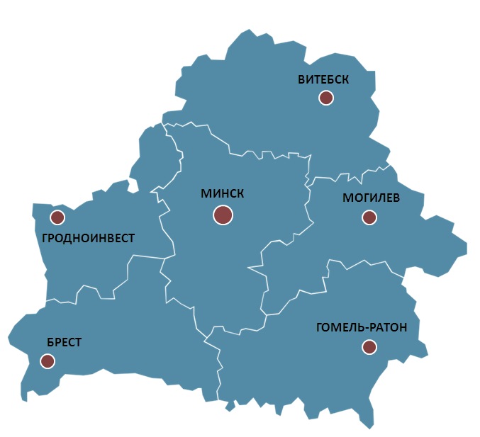
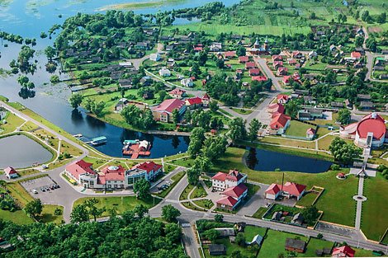
Возможности для инвестирования
12
6 свободных
экономических зон
Индустриальный парк «Великий камень»
Малые и средние
города
ОЭЗ
«Бремино-Орша»
Парк высоких технологий
Налог на прибыль 10 лет
0%
Через 10 лет
½ ставки налога
НДС
10%
Налог на прибыль 10 лет
0%
Через 10 лет
½ ставки налога
Налог на прибыль 7 лет
0%
НДС 7 лет
0%
Налог на прибыль 9 лет
0%
НДС при вывозе произведенных товаров
за пределы ЕАЭС
0%
1021 резидент
*производят 4% ВВП
Экспорт 2,7 млрд $
*темп роста 125%

Slide 13
13
Внешняя торговля
БЕЛАРУСЬ
Внешнеторговый оборот товарами, млрд USD
поддерживает торгово-экономические отношения с более чем 200 странами
январь -
март
2021
2020
61.6
16.9
Украина
2-й внешнеэкономический партнер
Беларуси по объему торговли
Россия
Китай Германия Польша Литва Нидерланды
Великобритания Казахстан Италия Турция
США
Бразилия
- экспорт
- импорт
38.4
39.5
2020 год
34.3
33.9
33.0
32.6
29.2
29.0
Товарооборот 4.4 млрд USD
январь – март 2021 года
Товарооборот 1.3 млрд USD

Slide 14
Экспорт товаров в Украину в 2020 году
14
+34%
по сравнению
с аналогичным периодом в 2020 году
январь – март 2021
932,8 млн. USD
Нефтепродукты
Экспорт товаров, млрд USD
Минеральные удобрения
3.9
3.8
3.3
118%
99%
3.0
Экспорт
Тракторы и седельные тягачи, автомобили грузовые
116%
77%
3
Плиты ДВП
млрд USD
-23%
по сравнению
с 2019 г.
Шины
Украина занимает 2-е место по объему экспорта среди всех торговых партнеров Беларуси

Slide 15
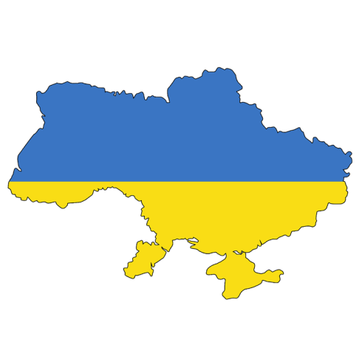
Импорт товаров из Украины в 2020 году
15
-20 %
по сравнению
с аналогичным периодом в 2020 году
январь – март 2021
312,4 млн. USD
Импорт товаров, млрд USD
Сельскохозяйственная и продовольственная продукция
1.7
1.3
1.4
119%
1.4
Грузовые вагоны железнодорожные или трамвайные
127%
113%
85%
Прокат плоский из нелегированный стали
Тара из пластмассы, бумаги и картона
-15%
по сравнению
с 2019 г.
1,4
Украина занимает 4- е место по объему импорта среди всех торговых партнеров Беларуси
Лекарственные средства
Импорт
млрд USD

Slide 16
Содействие НЦМиКЦ в развитии делового сотрудничества
16
24-летний опыт работы в сфере внешнеэкономической деятельности
филиалы в 5 областных центрах Беларуси
непосредственное взаимодействие с государственными органами и загранучреждениями Беларуси
более 110 высококвалифицированных сотрудников
широкая география проводимых мероприятий
более 170 партнерских соглашений с профильными компаниями из 51 страны

Slide 17
Информационно-маркетинговые услуги
17
2020
Информационная поддержка компаний при выходе на белорусский рынок и рынки зарубежных стран
Поиск потребителей, поставщиков и деловых партнеров
более
500
500
маркетинговых проектов
Маркетинговая информация
о результатах зарубежных закупок и в Республике Беларусь
Маркетинговые исследования: изучение условий доступа на рынок, потребителей, конкурентов, цен

Slide 18
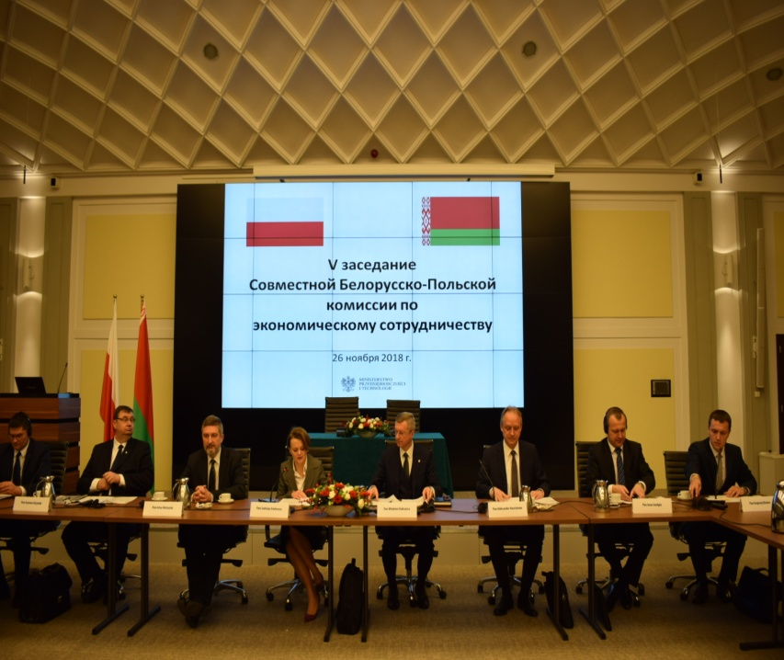
Международные мероприятия
18
Международные бизнес-форумы, в том числе
в рамках межправительственных комиссий
Визиты иностранных делегаций в Республику Беларусь, а также бизнес- миссии белорусских деловых кругов за рубеж
Тематические семинары,
онлайн видеоконференции

Slide 19
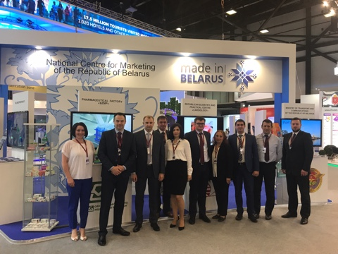
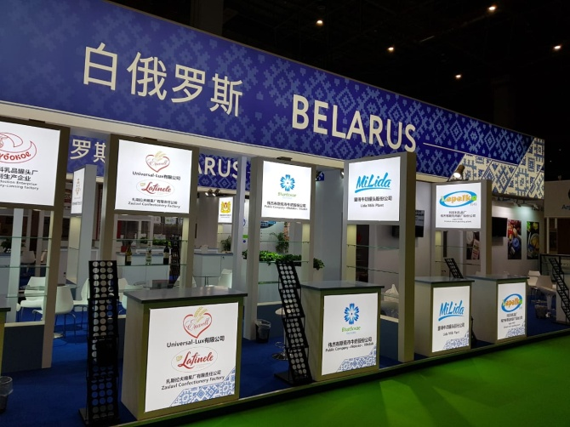
19
Выставочные мероприятия
Национальные экспозиции и коммерческие стенды в рамках международных выставок
Латвия
Турция
Польша
Вьетнам Казахстан
Пакистан
2021
ЭКСПО-2020
Национальная экспозиция Беларуси на Всемирной выставке «ЭКСПО-2020»
01.10.2021 – 31.03.2022

Slide 20
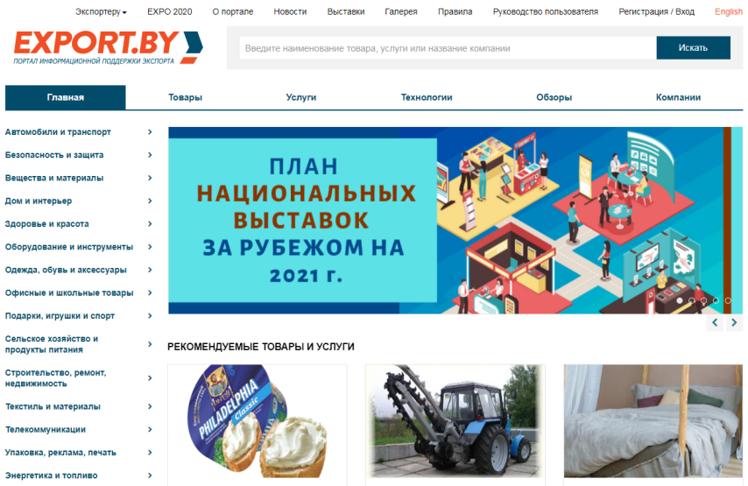
20
Портал Export.by
Электронная площадка для установления деловых отношений между белорусскими и иностранными компаниями
Практическая помощь в продвижении товаров, услуг и технологий на международные рынки
более 21 тысячи
товаров, услуг и технологий
более 7 тысяч компаний
посетители из 200 стран мира
103 страновых путеводителя
Представлено порядка 16 выставок, запланированных к проведению в Украине в 2021 году, в том числе
Sweets Ukraine 2021 – с 14.09.2021 по 16.09.2021
Inprodmash 2021 – с 14.09.2021 по 16.09.2021
ProStorExpo 2021 – с 22.09.2021 по 24.09.2021
АгроЭкспо 2021 – с 29.09.2021 – 02.10.2021

Slide 21
21
Статистика Портала Export.by
На Export.by представлены 69 украинских компаний
2020-2021
по данным внутренней статистики Портала Export.by
50 805
из них
35%
пользователи
из Киева
пользователей из Украины
посетили Портал

Slide 22
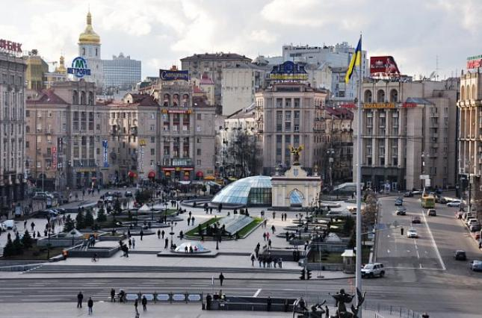
22
Статистика Портала Export.by
904
478
белорусские
компании
заинтересованы в выходе на рынок Украины
белорусских компаний работают на рынке Украины
Данные внутренней статистики Портала
Export.by
Украина
86
компаний имеют торговые представительства на территории Украины

Slide 23
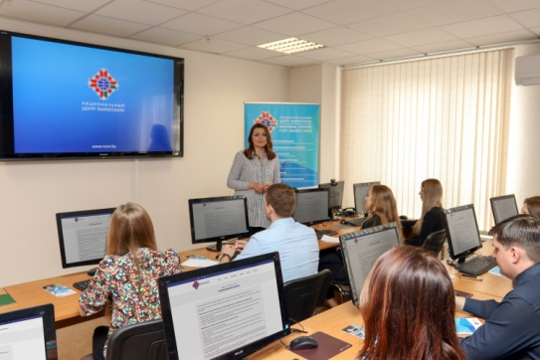
Образовательные и информационные услуги
23
Рекламно-информационный журнал «Export of Belarus»
Образовательный центр
Издания журнала
«Export of Belarus» посвящены отдельным отраслям экономики
и регионам Беларуси
2009-2020 гг.
более 45 тысяч специалистов
Курсы повышения квалификации по внешнеэкономической деятельности
с выдачей сертификата государственного образца

Slide 24
24
Наши контакты
Вы можете связаться с нами
Следите за нами в социальных сетях
ncm@icetrade.by
oms@icetrade.by
www.twitter.com/ncm_by
+375 17 328 46 25
www.facebook.com/ncmby
www.ncmps.by
www.export.by
www.expo2020belarus.by
www.instagram.com/ncm.by
www.instagram.com/expo2020belarus

Slide 25
CПАСИБО ЗА ВНИМАНИЕ

